Slide 1
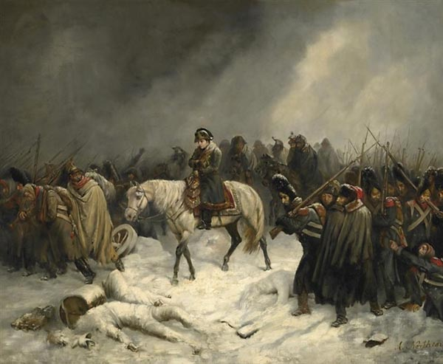
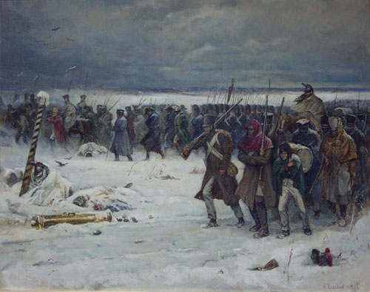
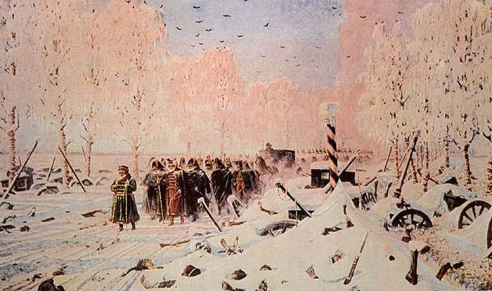
Отступление Наполеона
В это время русская армия получала подкрепления, подходили народные ополчения. Партизаны истребляли живую силу неприятеля, защищали население от грабежа, освобождали пленных.
Наполеон, наблюдая в горящей Москве, как гибнет его великая армия, посылал Александру I предложение о мире, но царь не ответил. Россия не считала себя побежденной. Никто не собирался просить мира у врага в своем Отечестве. И Наполеон испугался. Этот «непобедимый полководец» понял, что проиграл войну, и отдал приказ отступать. Бесславно для Наполеона и его войска закончился поход на Россию. Бегством спасся сам император, а брошенные им остатки французской армии были разгромлены. От Москвы до Парижа проводили императора русские полки.
Отечественная война закончилась. «Храбрые и победоносные войска! Наконец вы на границах империи, каждый из вас спаситель Отечества. Россия приветствует вас сим именем!» – обратился Кутузов к солдатам.

